Slide 1

КУРСОВ ПРОЕКТ по Въведение в Операционни системи и Вградени системи
Тема: Remote controlled Robot
Петър Гавазов

Slide 2
Съдържание
Описание на проекта
Блокова схема
Електрическа схема
Списък със съставни части
Описание на функционалност
Заключение

Slide 3

Описание на проекта
Робот, управляван чрез дистанционно, който има функциите да се движи напред, назад, на ляво и на дясно. Когато се натисне бутон от дистанционното светва LED индикация, която показва, че е зададена командата. Направена е сигурност за робота, чрез сензор за разстояние, когато то стане прекалено близо ( под 15 метра ), се включва аларма за предупреждения от евентуален удар.

Slide 4
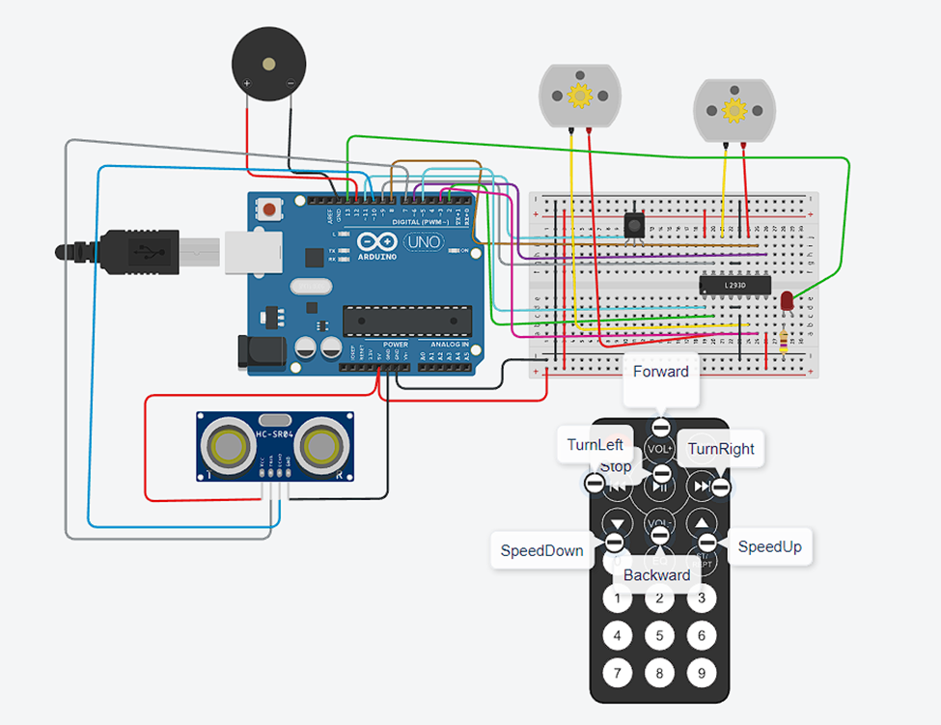
Блокова схема

Slide 5
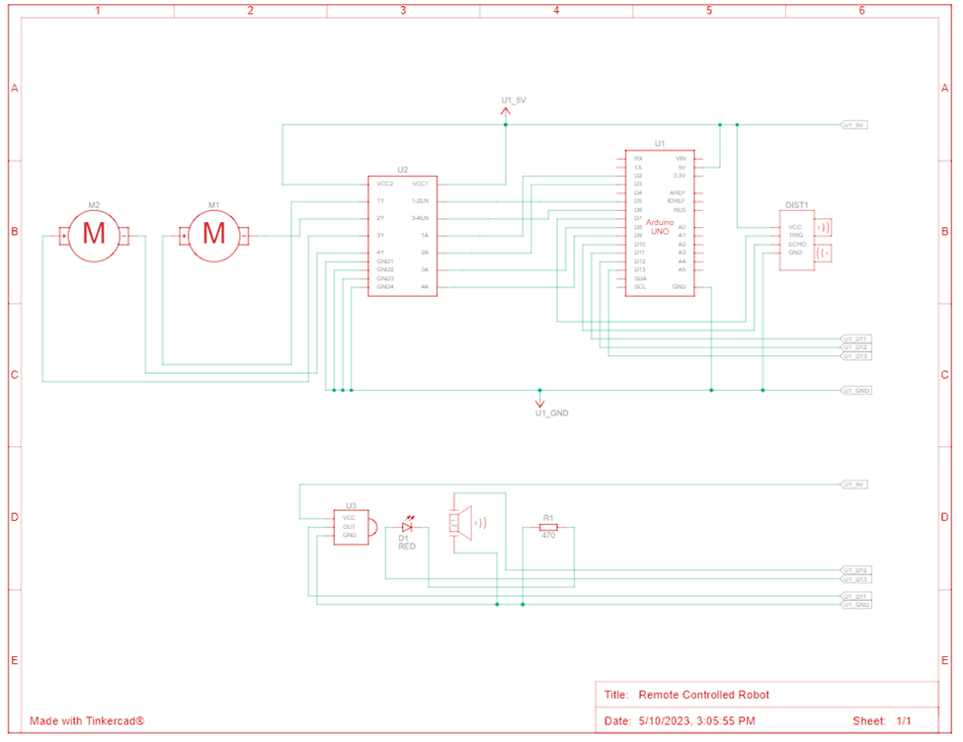
Електрическа схема

Slide 6
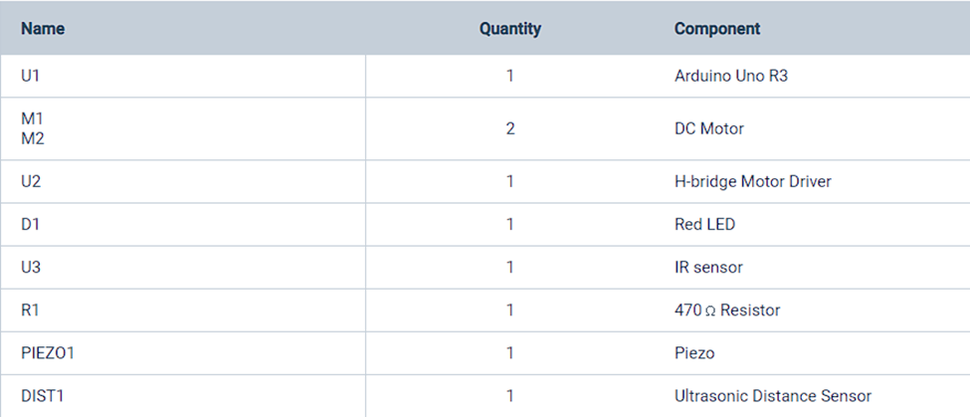
Списък със съставни части

Slide 7

Описание на функционалност

Slide 8
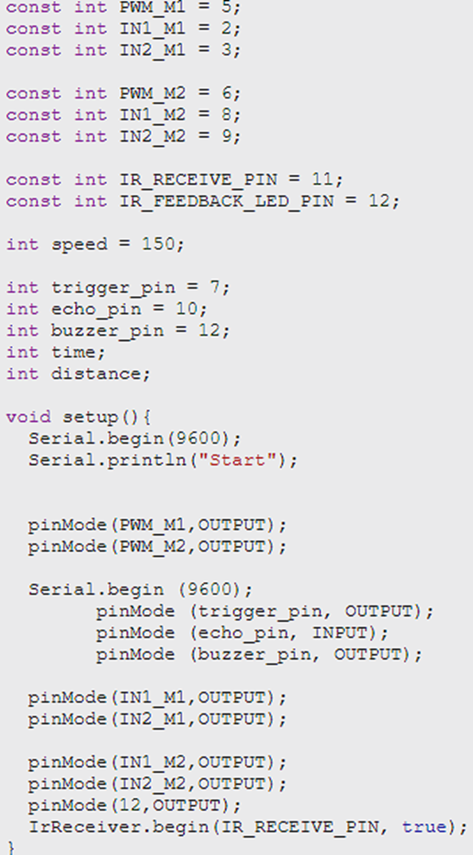

Slide 9
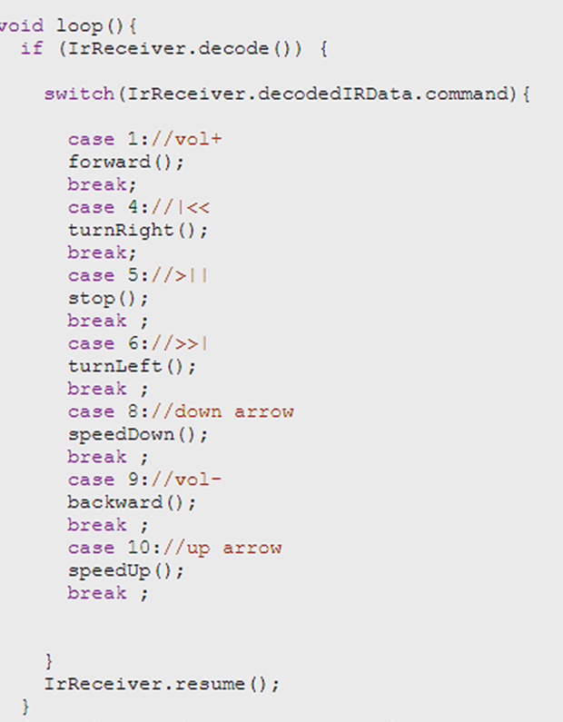

Slide 10
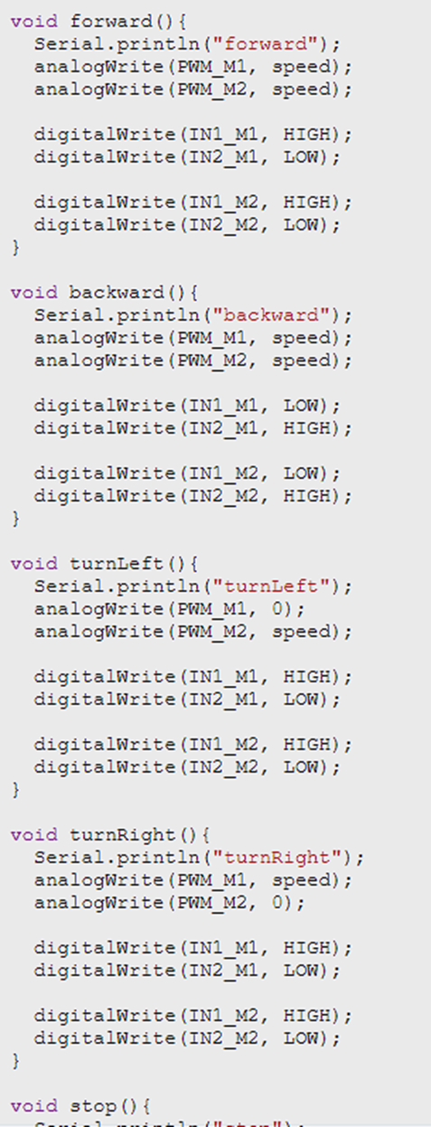
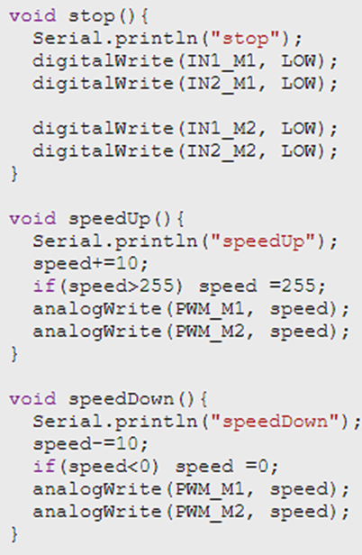

Slide 11
Заключение
Роботът управлян чрез дистанционно ,,RCR“ е проект на млад и ентусиазиран програмист, който прилага знанията си не само софтуерно, но и хардуерно. Проектът е в начален стадий и предстои да бъде развиван и популяризиран.

Slide 12

Използвана литература и линк
Използвана литература:
Stackoverflow.com, Git, GitHub и допълнително онлайн търсене.
Линк към Tinkercad симулацията:
Remote Controlled Robot

